Slide 1
Социальное объединение «Человек среди людей»
Педагог дополнительного образования на базе ГПОУ ЯО Рыбинского колледжа городской инфраструктуры
Силина Татьяна Александровна

Slide 2
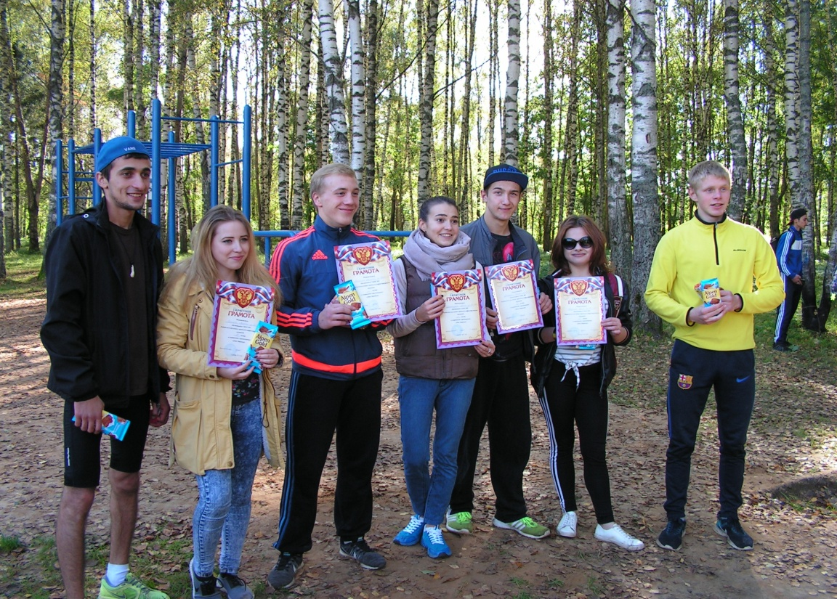
В здоровом теле - здоровый дух!

Slide 3
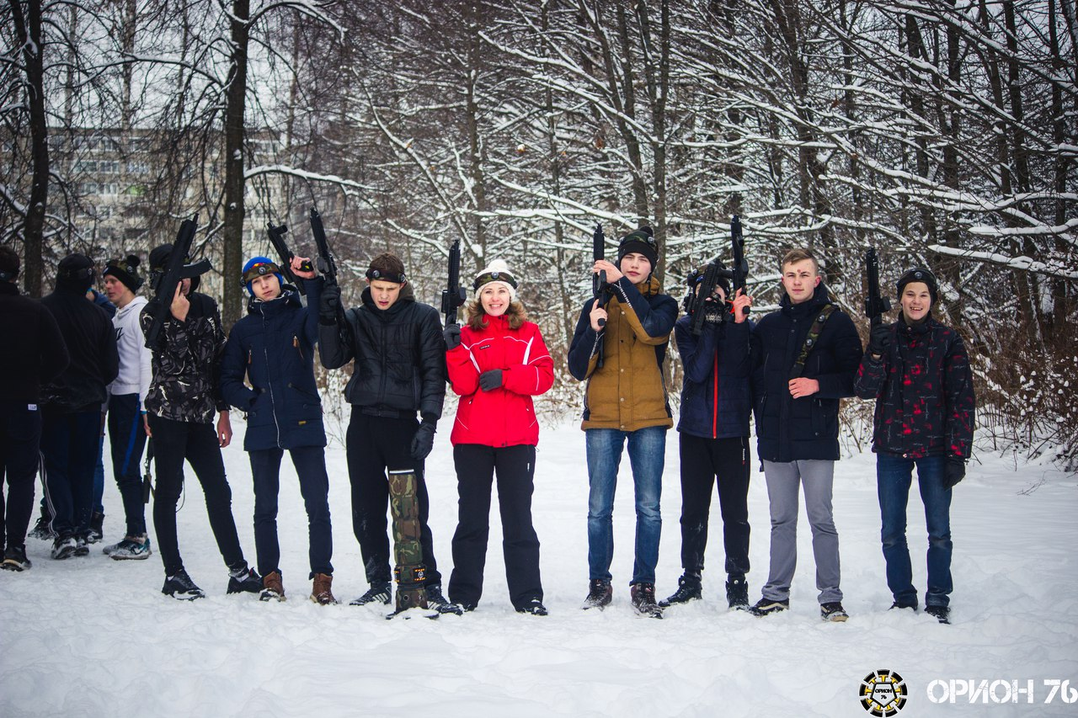
Военно-спортивная игра «Лазертаг» на базе воинской площадки «ОРИОН-76» (11.10.2017 г., 08.12.2017 г.)

Slide 4
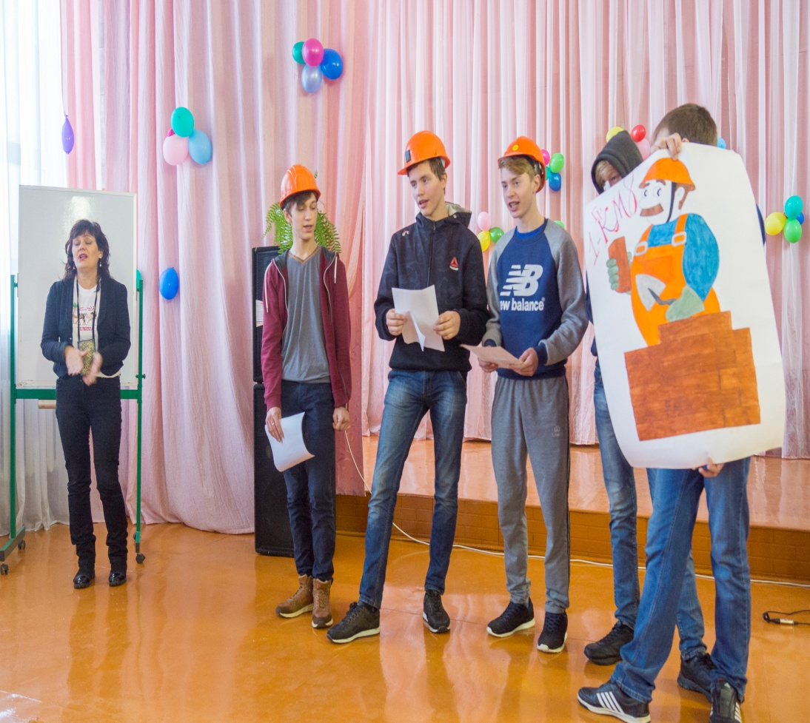
День первокурсника (02.11.2017 г.)

Slide 5
Краш-курс «Береги свои мечты» (21.11.2017 г.-23.11.2017 г.)

Slide 6
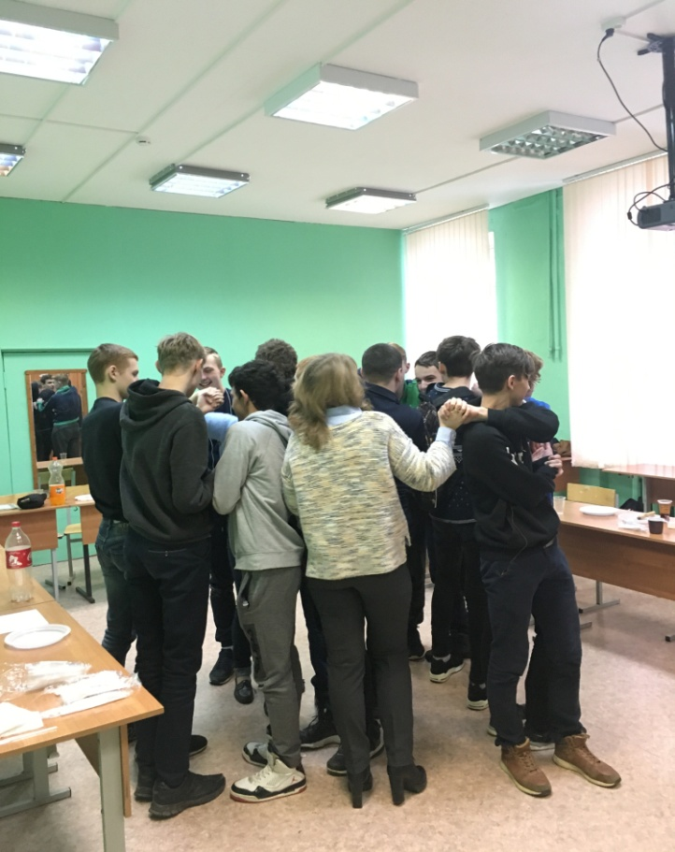
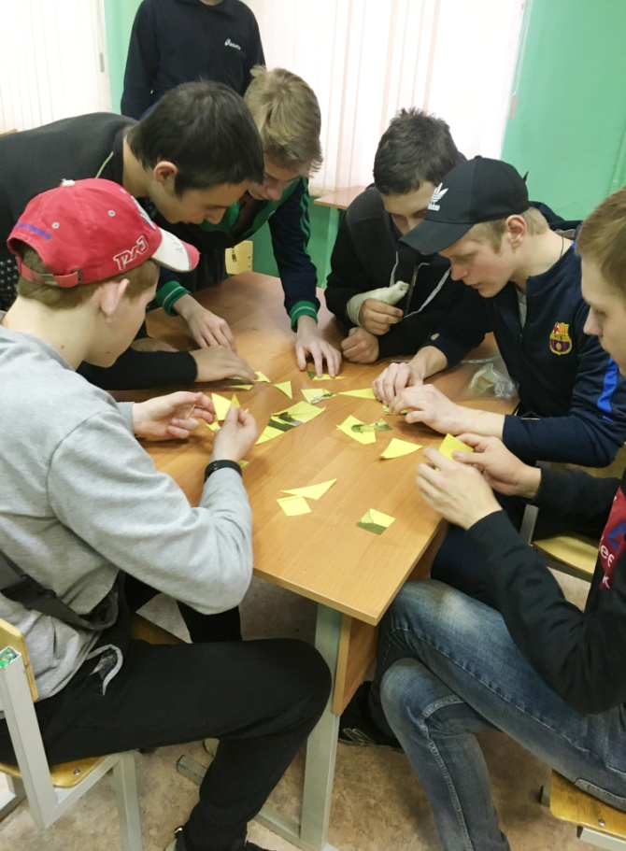
Кружковое новогоднее шоу (26.12.2017г.)

Slide 7
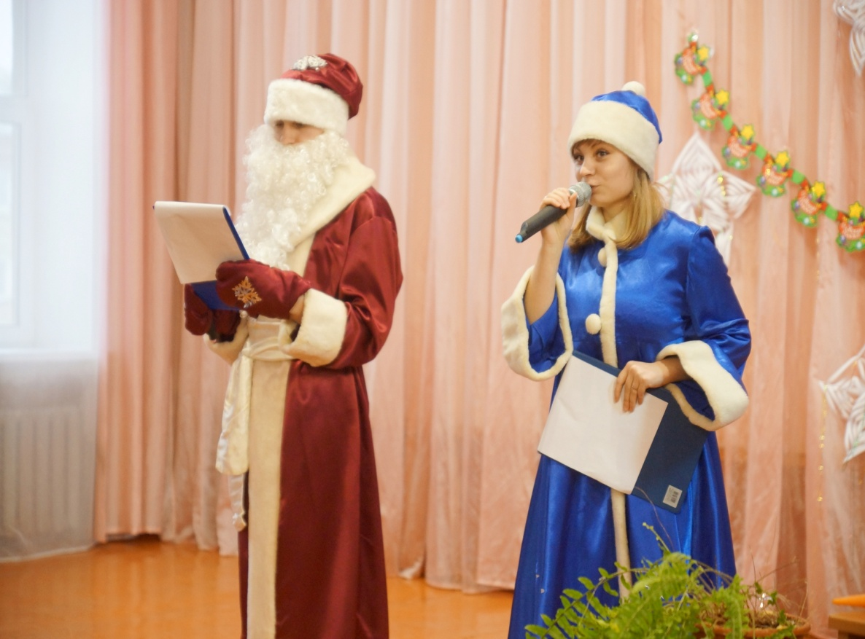
Общеколледжное новогоднее мероприятие «Новый год к нам мчится» (27.12.2017 г.)

Slide 8
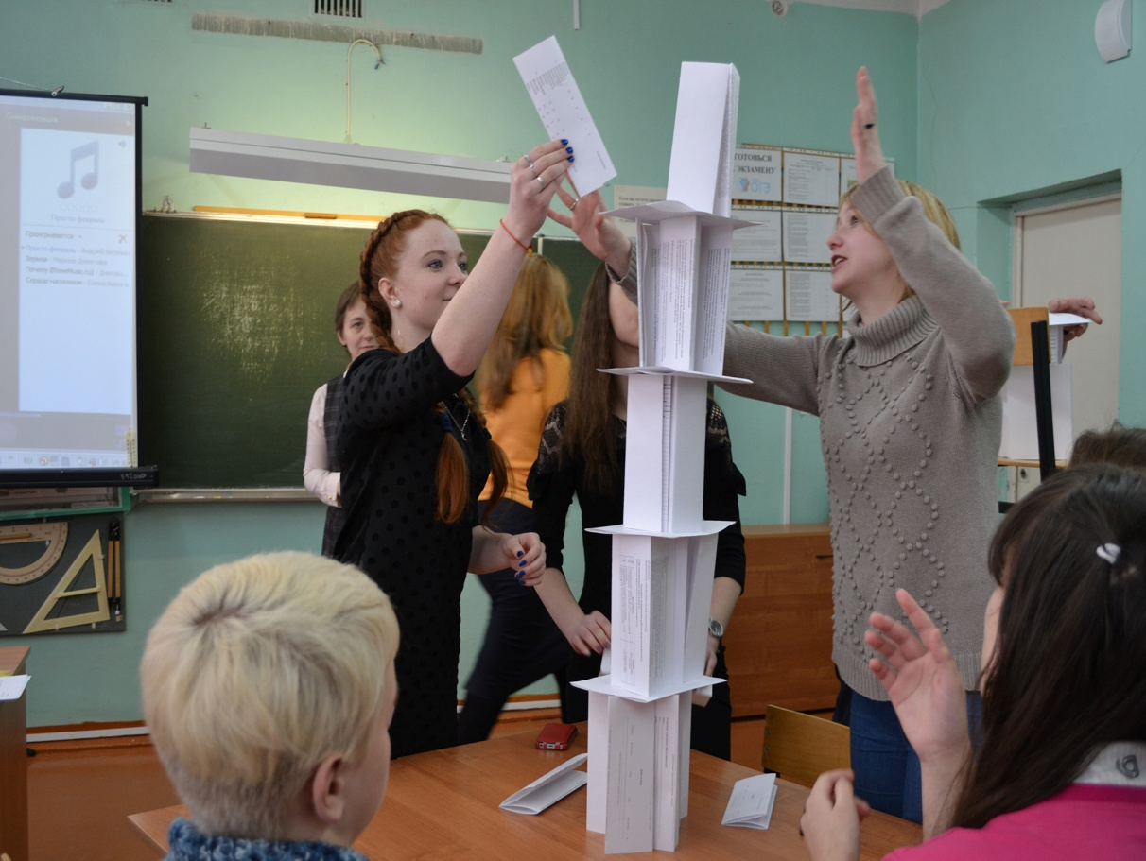
День студента (25.01.2018 г.)

Slide 9
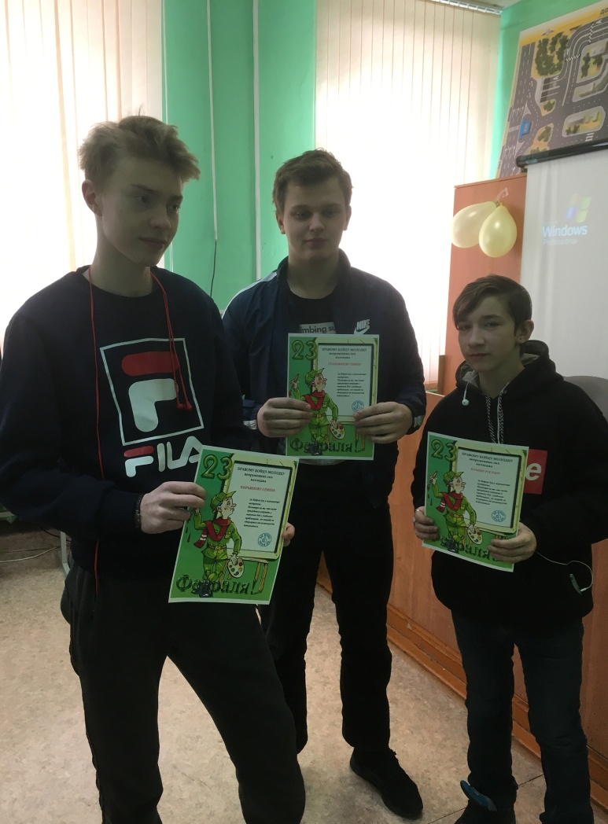
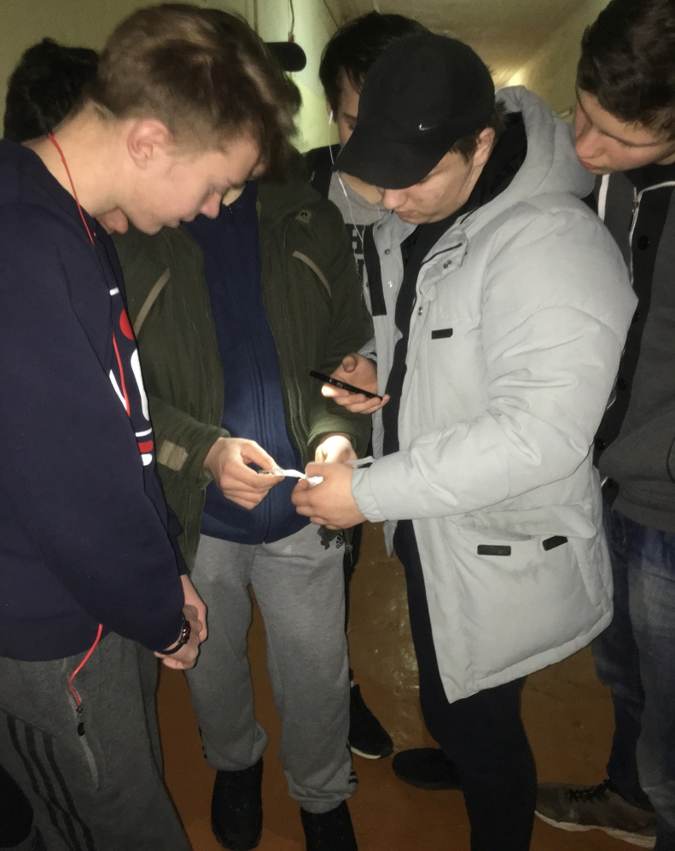
Квест-игра, посвященная Дню защитника Отечества (21.02.2018 г.)

Slide 10
Общеколледжное мероприятие «Армейский калейдоскоп» (22.02.2018 г.)

Slide 11
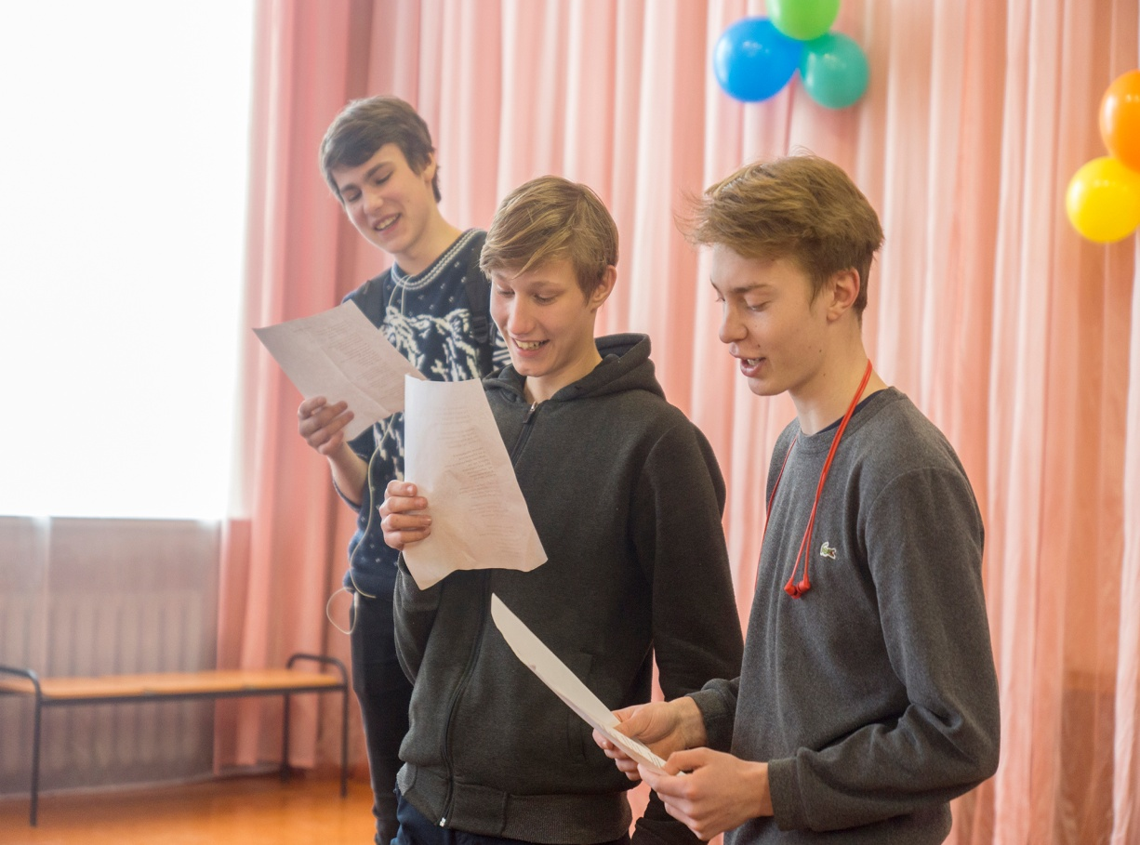
Общеколледжное мероприятие , посвященное дню 8 марта (07.03.2018 г.)

Slide 12
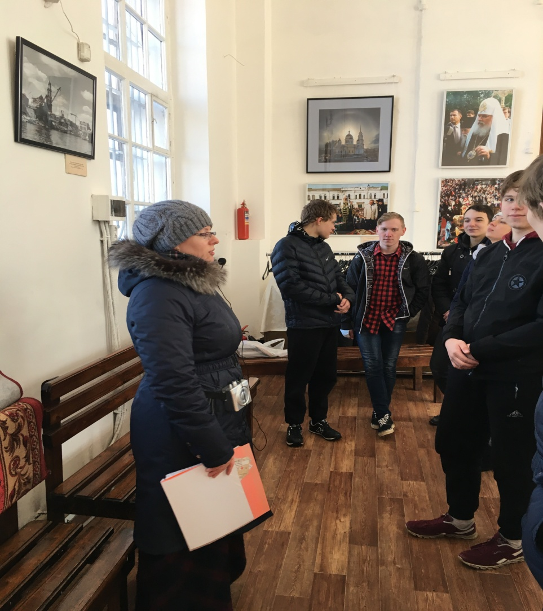
Экскурсия в Спасо-Преображенский собор: прошлое, настоящее и будущее (27.03.2018 г.)

Slide 13
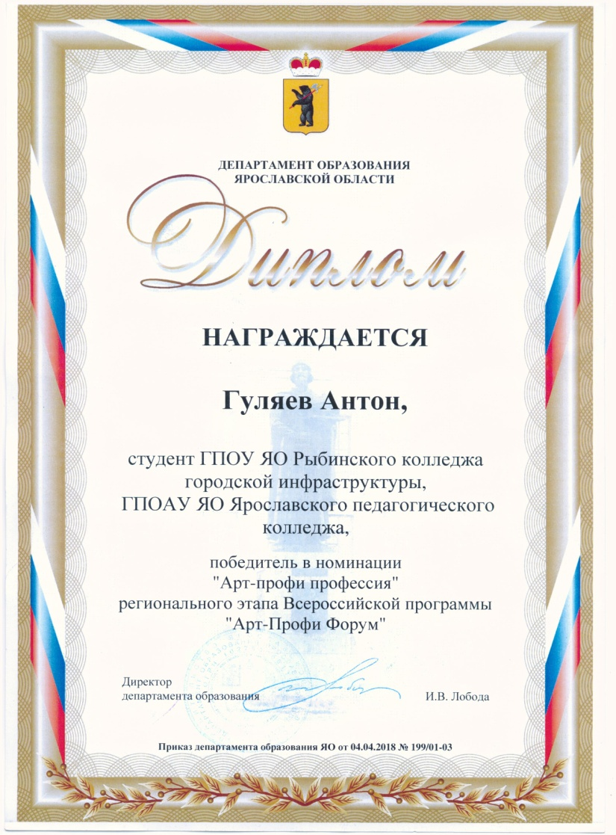
Арт-профи Форум

Slide 14
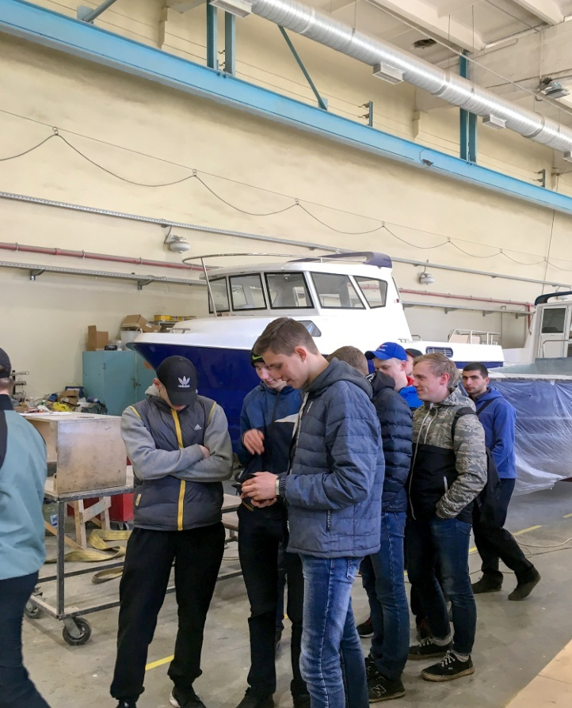
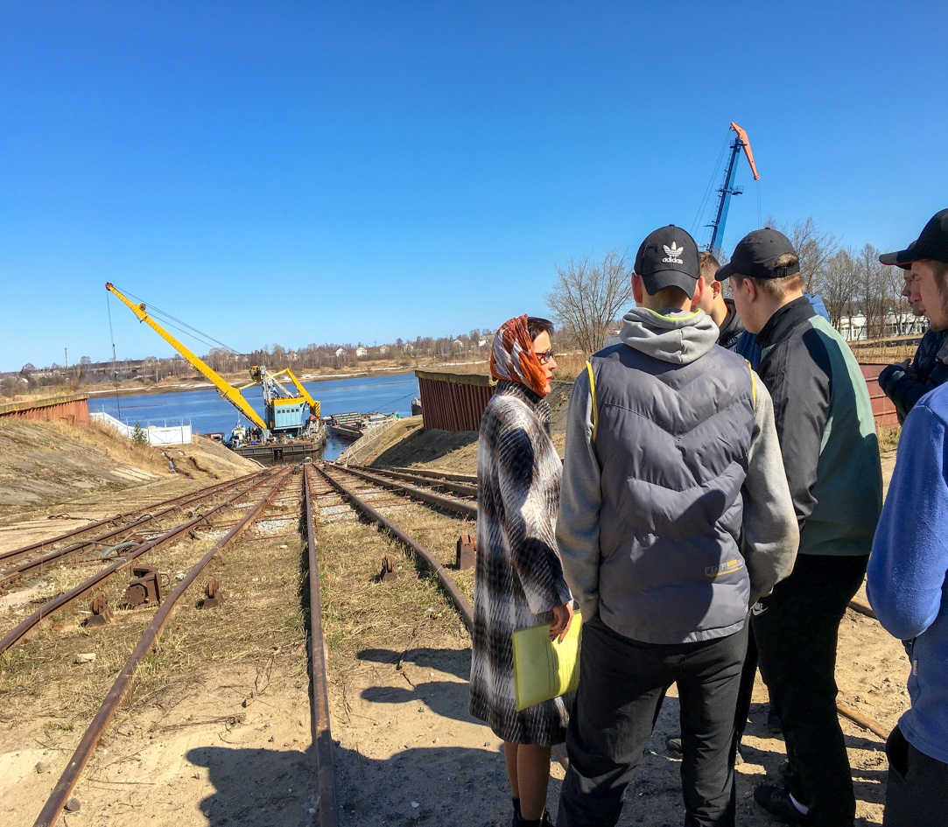
Участие в акции «День без турникета» (24.04.2018 г.)

Slide 15
И еще….
Конкурс презентаций «Мы- молодые !» в рамках межведомственной акции «Детям- заботу взрослых!»
Городская викторина «Главные вопросы»
Участие в марафоне на приз газеты «Рыбинские известия»
Рекорд победы

